Slide 1



THỰC TẬP CNTT 5: TRIỂN KHAI ỨNG DỤNG AI, IoT
ĐỀ TÀI: HỆ THỐNG THEO DÕI SỨC KHỎE
Thành viên: Nguyễn Thị Thùy Linh (Nhóm trưởng)
Nguyễn Lan Phượng
Đặng Đình Quân
Nguyễn Anh Tuấn
Giảng viên: ThS. Lê Trung Hiếu
ThS. Nguyễn Văn Nhân

Slide 2

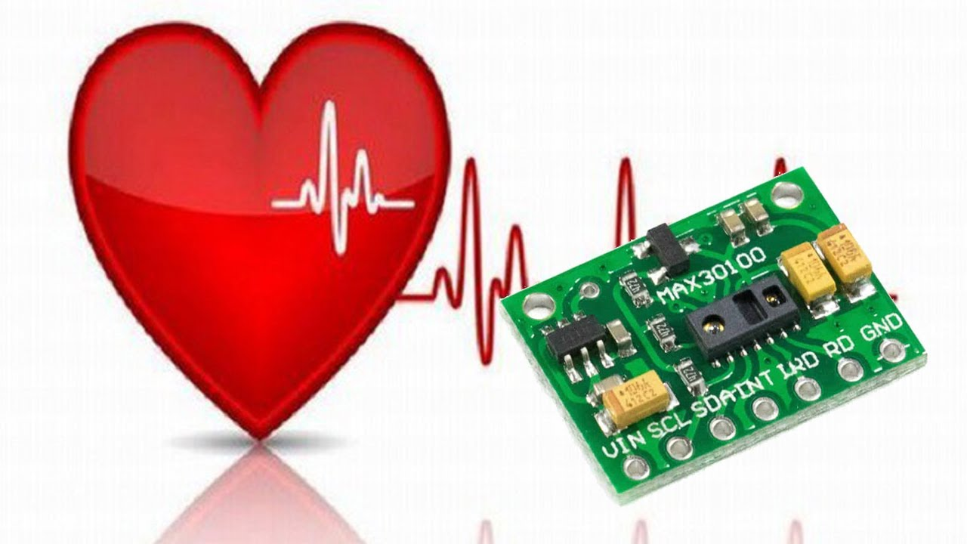
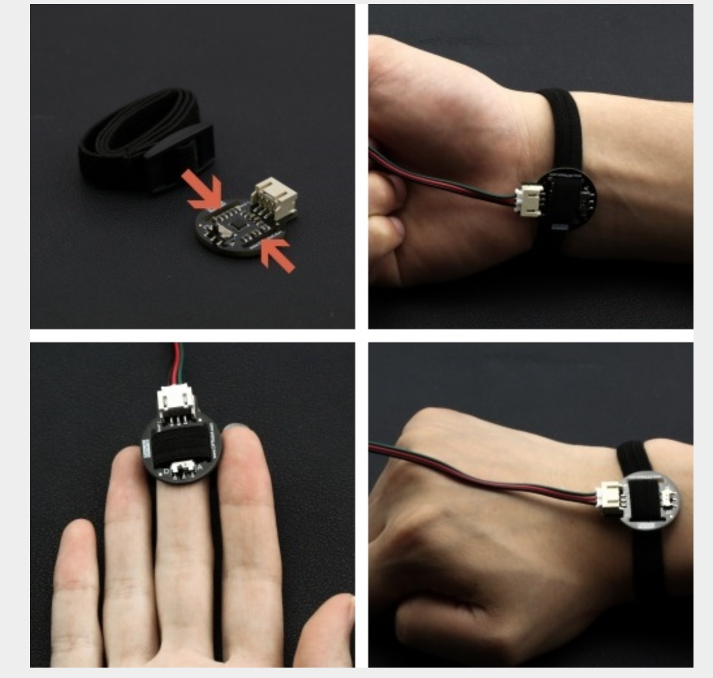
GIỚI THIỆU ĐỀ TÀI
Nhịp tim là một trong những chỉ số quan trọng để đánh giá sức khỏe của con người. Nhịp tim bình thường có thể thay đổi tùy theo tuổi, mức độ hoạt động thể chất, trạng thái cảm xúc và tình trạng sức khỏe.
Đề tài này không chỉ có tính ứng dụng cao mà còn thể hiện sự phát triển của công nghệ trong việc chăm sóc sức khỏe cá nhân.

Slide 3

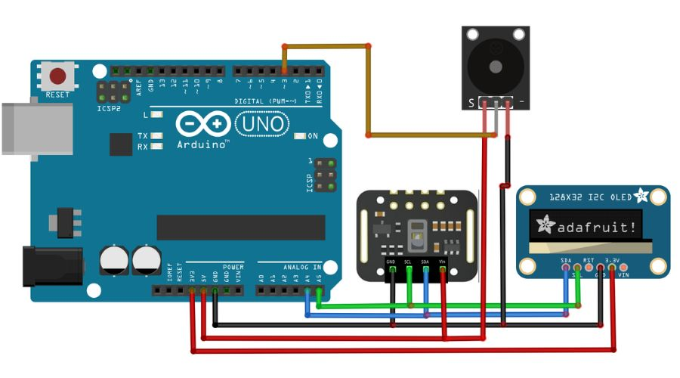
MỤC TIÊU
Phát triển hệ thống đo nhịp tim tự động: Sử dụng cảm biến và các thiết bị IoT để thu thập dữ liệu nhịp tim từ người dùng.
Xử lý và phân tích dữ liệu bằng AI: Sử dụng các thuật toán học máy và trí tuệ nhân tạo để phân tích dữ liệu nhịp tim và phát hiện các dấu hiệu bất thường
Xử lý và phân tích dữ liệu bằng AI: Sử dụng các thuật toán học máy và trí tuệ nhân tạo

Slide 4
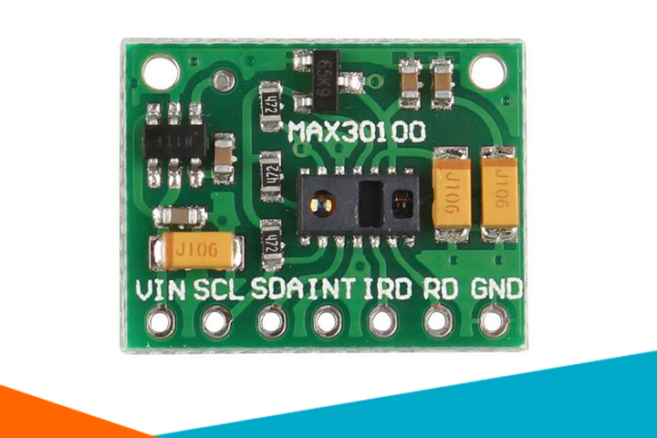
PHẦN CỨNG
Cảm biến MAX30100.
Arduino (Arduino Uno, Arduino Nano, Arduino Mega)
ESP32 hoặc ESP8266 (nếu bạn muốn kết nối với mạng Wi-Fi để gửi dữ liệu)
Mạch nguồn
Dây kết nối (VCC, GND, SCL, SDA, INT)
Màn hình hiển thị
Các linh kiện bổ sung ( Điện trở, mạch bảo vệ)

Slide 5
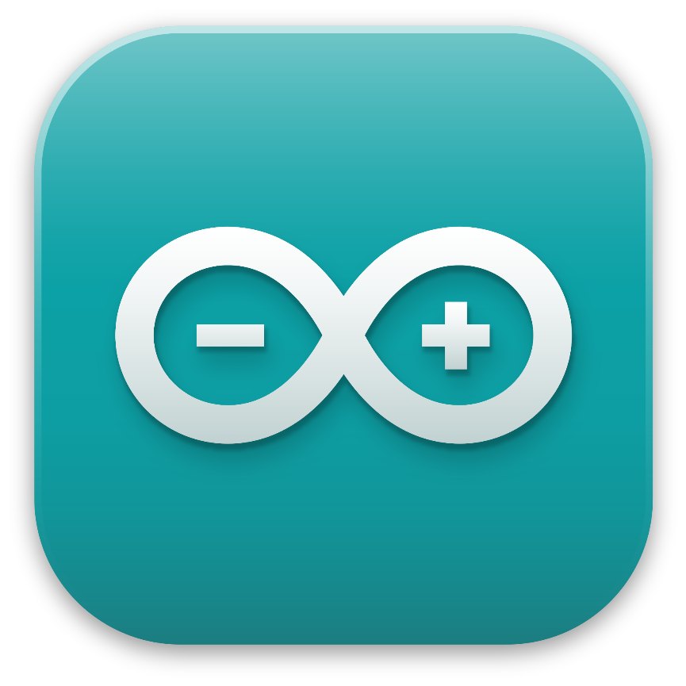
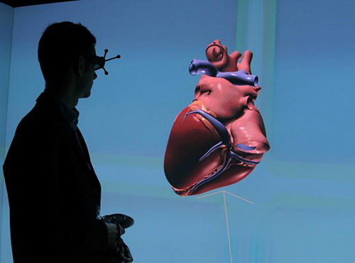
PHẦN MỀM
Arduino IDE (Sử dụng để lập trình cho vi điều khiển (Arduino, ESP32, hoặc ESP8266).
Thư viện MAX30100(Sử dụng để dễ dàng giao tiếp và đọc dữ liệu từ cảm biến MAX30100.)

Slide 6
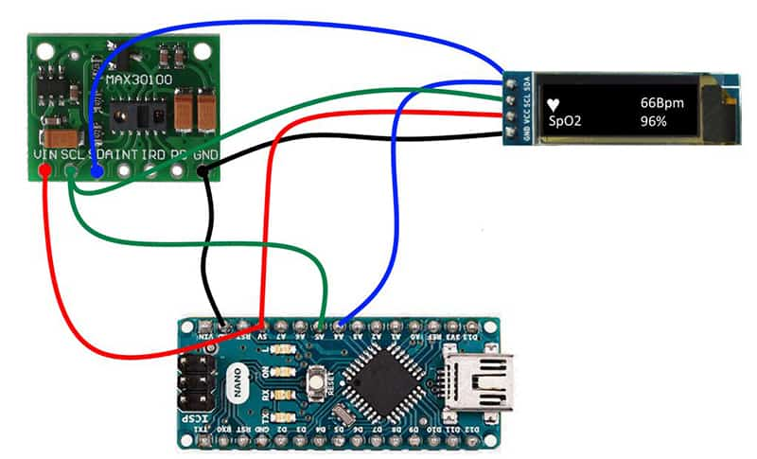
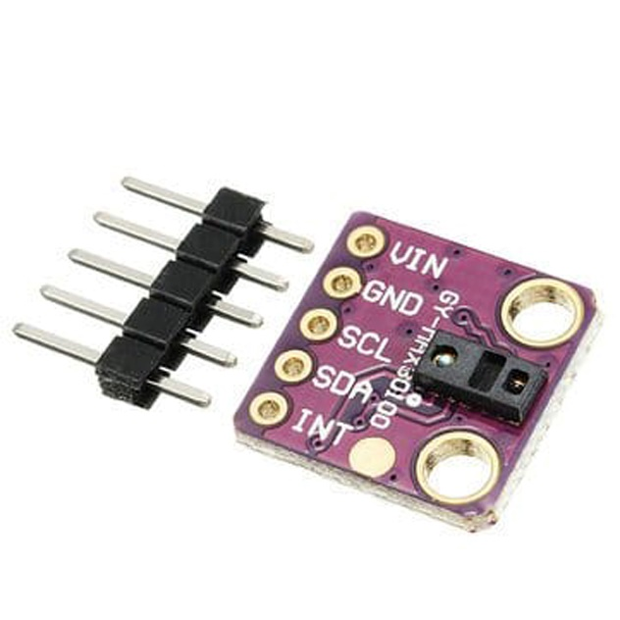
CÁC BƯỚC THỰC HIỆN
Kết nối cảm biến MAX30100 với vi điều khiển:
VCC của MAX30100 nối với 3.3V hoặc 5V (tùy vào vi điều khiển).
GND của MAX30100 nối với GND trên vi điều khiểnSDA của MAX30100 nối với chân A4 (Arduino Uno) hoặc chân SDA (ESP32)..
SCL của MAX30100 nối với chân A5 (Arduino Uno) hoặc chân SCL (ESP32).

Slide 7
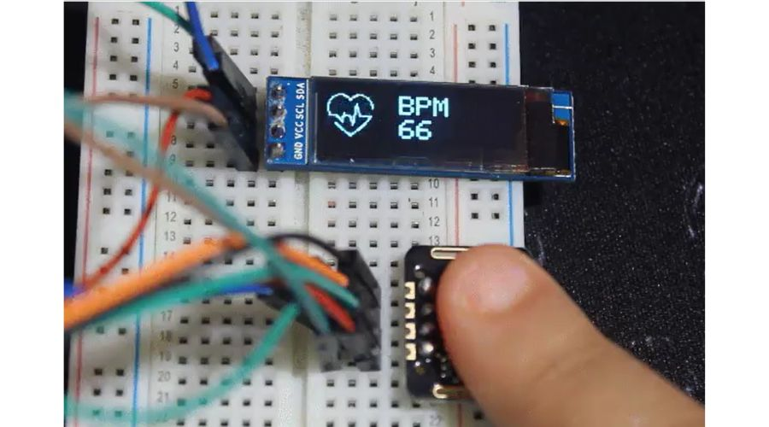
CÁC BƯỚC THỰC HIỆN
SDA của MAX30100 nối với chân A4 (Arduino Uno) hoặc chân SDA (ESP32).
Kết nối màn hình hiển thị.
Cấp nguồn (Đảm bảo cung cấp nguồn ổn định cho vi điều khiển và cảm biến.)
Cài đặt Arduino IDE.
Cài đặt các thư viện cần thiết, MAX30100 hoặc MAX30105.

Slide 8
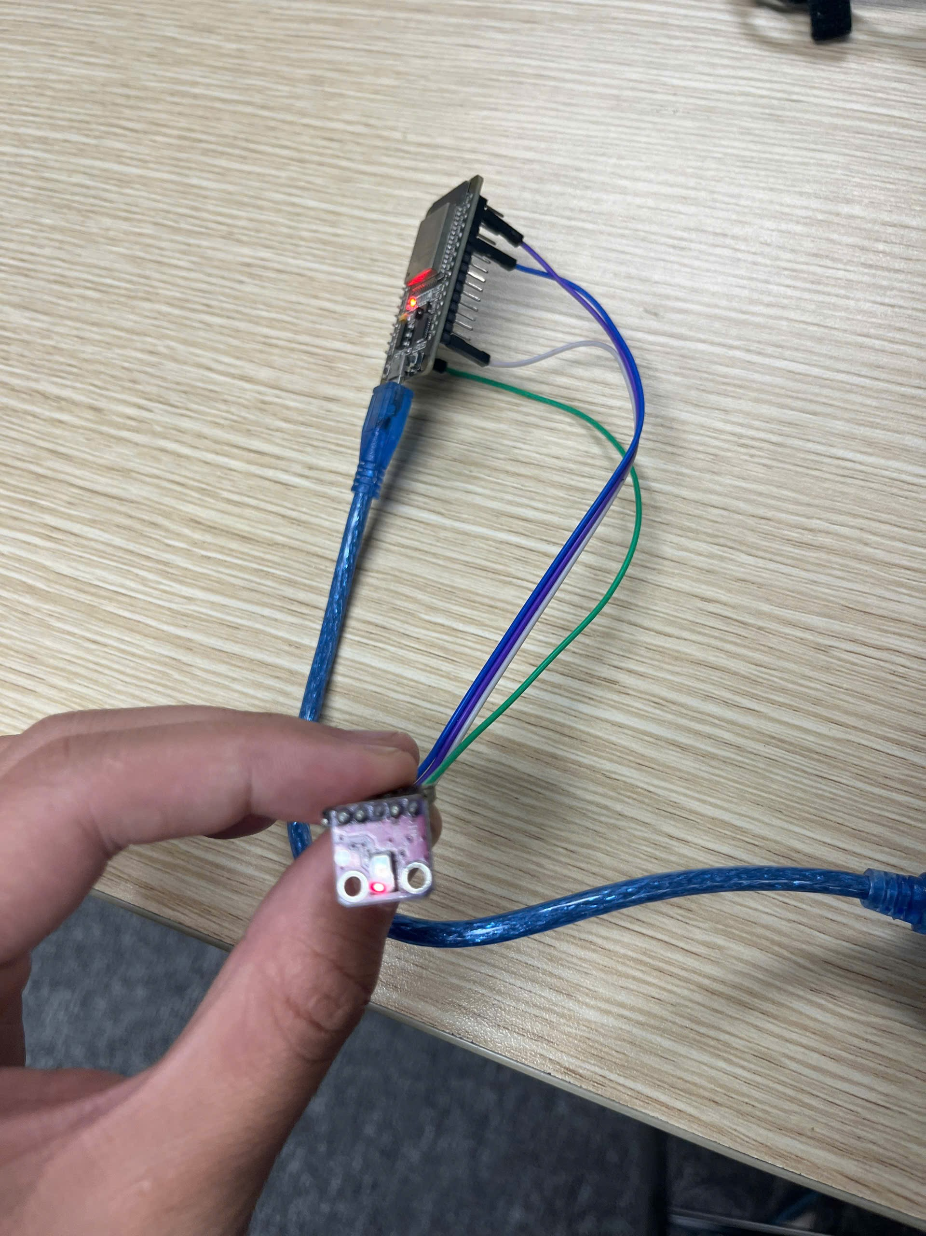
CÁC BƯỚC THỰC HIỆN
Viết mã nguồn để đọc dữ liệu từ cảm biến MAX30100.
Xử lý và hiển thị dữ liệu. ( Lọc và sử lí sữ liệu để có được nhịp tim chính xác).
Kết nối hệ thống với IoT (ESP32 hoặc ESP8266, lập trình để gửi dữ liệu nhịp tim và SpO2 qua Wi-Fi lên một ứng dụng di động hoặc máy chủ.)

Slide 9
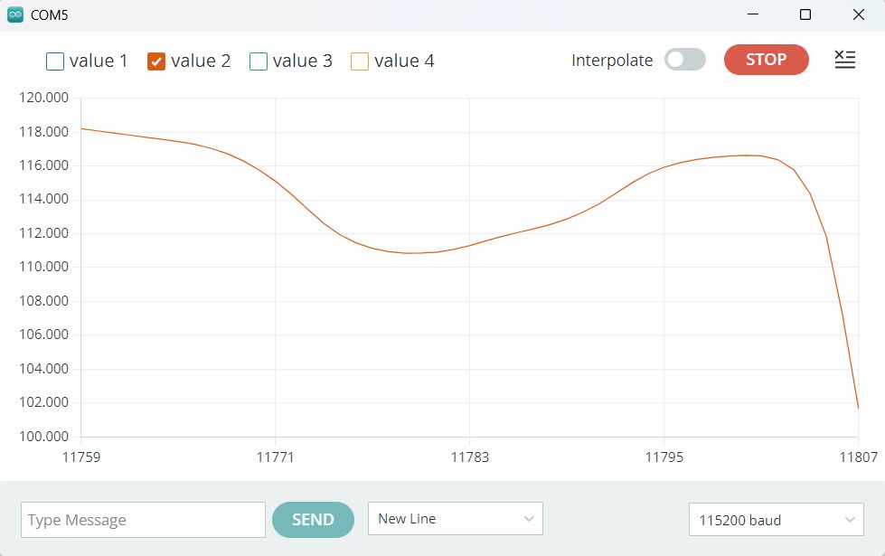
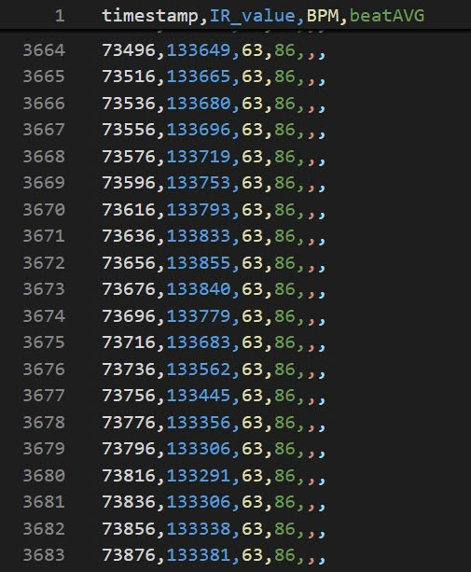
KẾT QUẢ MONG ĐỢI
Hệ thống sẽ đo và hiển thị được nhịp tim của bạn trên màn hình ( Nhịp tim bình thường của một người khỏe mạnh từ 60-100)
Thu thập nhịp tim: Hệ thống sẽ thu thập nhịp tim liên tục và lưu trữ dữ liệu.
Cảnh báo bất thường: Khi nhịp tim vượt ngưỡng bình thường, hệ thống sẽ phát ra cảnh báo qua ứng dụng di động hoặc email.

Slide 10
ĐÁNH GIÁ HỆ THỐNG
Đo độ chính xác: Độ chính xác tương đối, khoảng tầm 90-95%
Đánh giá hiệu quả của AI: Kiểm tra khả năng dự đoán các bất thường về nhịp tim và mức độ chính xác của các mô hình AI trong việc nhận diện các vấn đề sức khỏe.

Slide 11
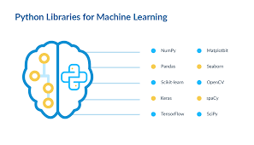
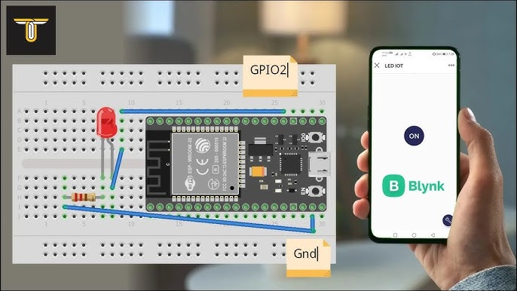
TÀI LIỆU THAM KHẢO
Tài liệu về cảm biến MAX30100 và các cảm biến nhịp tim.
Tài liệu về vi điều khiển và IoT.
Các tài liệu về phát triển ứng dụng di động và IoT.
Các tài liệu nghiên cứu về IoT trong y tế.
Tài liệu về AI và Machine Learning (Python Machine Learning, Scikit-learn Documentation).

Slide 12
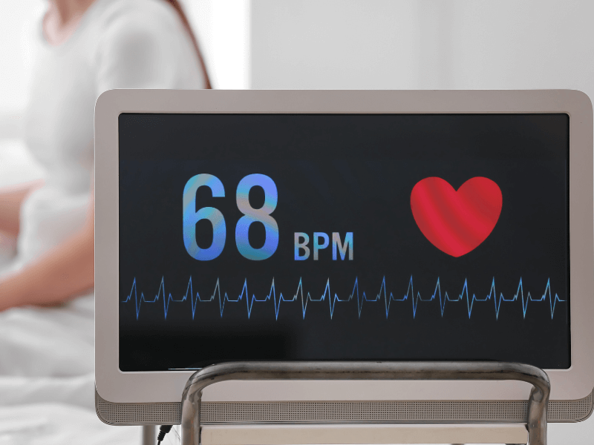
KẾT LUẬN
Đo nhịp tim chính xác và hiệu quả.
Đề tài "Đo nhịp tim bằng AI và IoT" không chỉ có tiềm năng trong việc theo dõi sức khỏe cá nhân mà còn mở rộng ứng dụng trong các lĩnh vực y tế và chăm sóc sức khỏe từ xa. Hệ thống này có thể giúp giảm thiểu chi phí chăm sóc sức khỏe, phát hiện sớm các vấn đề sức khỏe và cung cấp một phương pháp mới để theo dõi tình trạng sức khỏe một cách liên tục và chính xác.

Slide 13
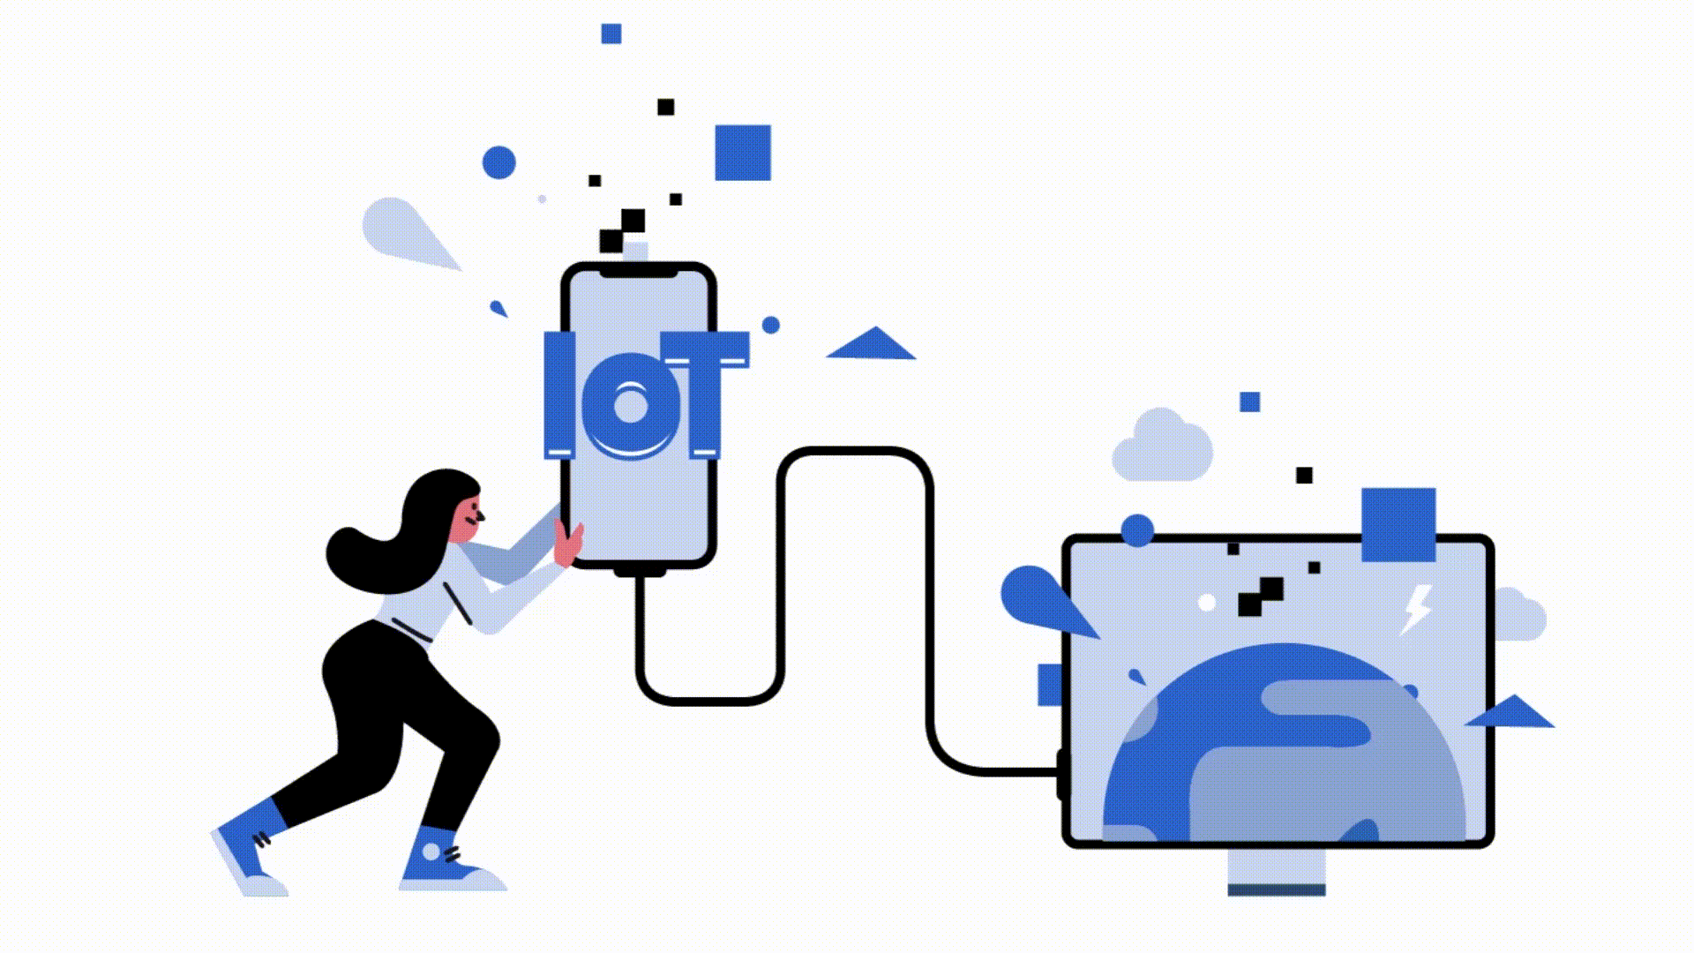

TÀI LIỆU THAM KHẢO
hương 1: Khái quát về giải pháp tích hợp AI IoT
Chương 2: Dự án điều khiển hệ thống
Chương 3: Dự án cảnh báo mức độ
Chương 4: Sử dụng Framework Flask
Chương 5: Xử lý hóa trên Server và máy tính nhúng

Slide 14



